Slide 1
Chapter4: 频率原则
Cat book
2024年5月

Slide 2
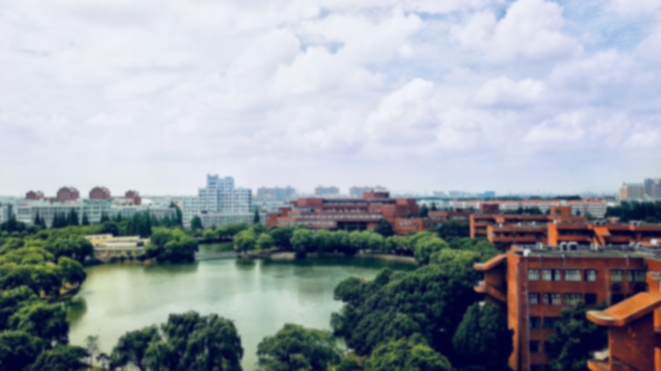

01
现象

Slide 3
现象驱动
如何理解一个复杂系统？
孟德尔通过观察豌豆遗传现象，总结遗传规律。
解释更复杂的生物遗传现象。
安培、法拉第等观察电场、磁场现象，发现电磁感应等基本规律
麦克斯韦在此基础上将其统一为麦克斯韦方程组。
核心在于选择一个正确的观察对象！
Notes:
核心在于选择一个正确的观察对象！

Slide 4
现象驱动
神经网络
简单情况
MNIST？
一维函数拟合
优点
神经网络的特性在一维问题中已经体现
直观观察神经网络输出函数的整体性质
Notes:
神经网络的特性：学习过程非线性，不易发生过拟合。

Slide 5
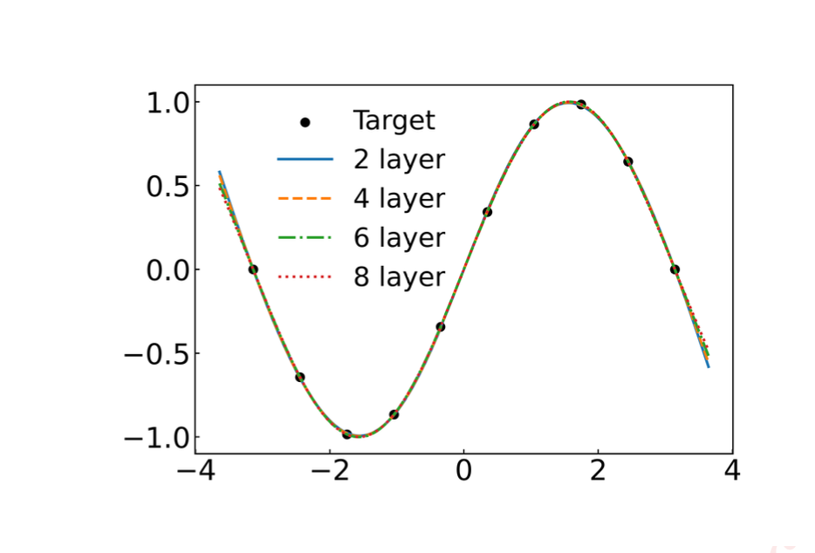
一维函数的一个例子
不过拟合？
光滑函数？
不同深度全连接网络拟合$\sin{x}$的函数输出
Notes:
激活函数Tanh

Slide 6
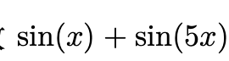
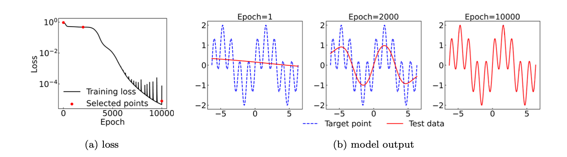
低频与高频叠加的函数
先学习整体轮廓，再拟合细节信息

Slide 7
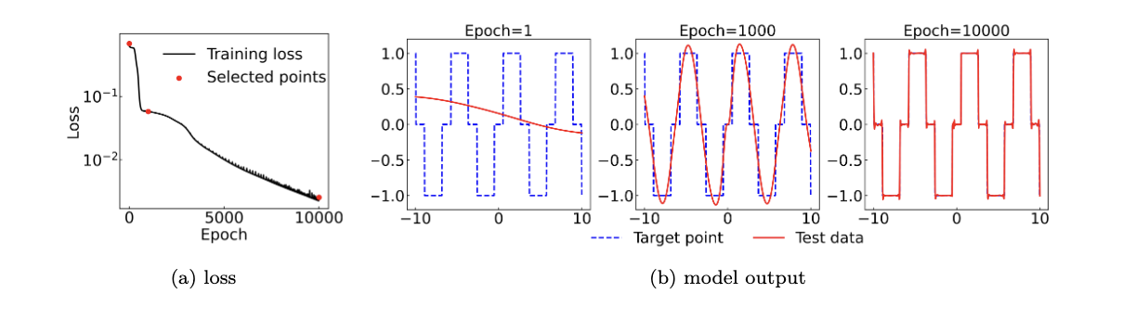
模拟分类问题
分类问题的目标函数多为分段线性
Notes:
这个函数是一个周期性的跳跃函数, 其输出只有三个离散值, 可以类比为三个不同的类别标签。为了简化问题, 我们没有使用常见的交叉熵损失函数, 而是采用了均方误差作为损失函数，将问题当作回归任务来处理。

Slide 8
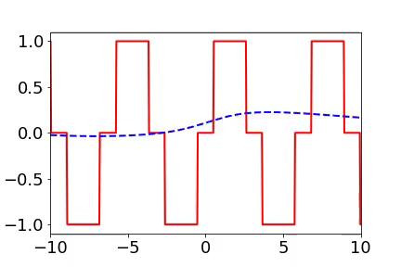
Training process of 1d example in spatial domain
From landscape to detail
Red:
target function
Blue:
DNN fitting
1807.01251

Slide 9
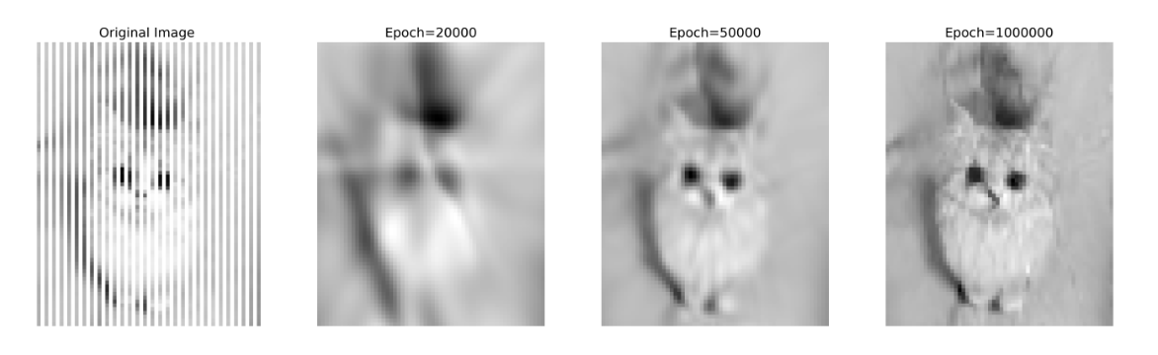
二维拟合任务
拟合一张图片
Notes:
训练点为原图中奇数列。我们发现, 在训练步数为 20000 时, 网络只能捕捉到图中猫的大致位置信息; 当步数达到50000 时, 面部等轮廓信息已经基本还原; 直到训练步数达到 1000000, 网络才能够捕捉到毛发等细节, 对整张图片有了较为完整的还原。
并非先记住某一部分再去记另一部分, 而是先学习到一个模糊的整体轮廓, 再逐步添加细节信息, 最终得到清晰完整的图像

Slide 10
频率：严格刻画平坦、振荡、轮廓、细节

Slide 11
02
傅里叶变换
背景介绍

Slide 12
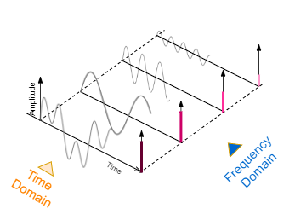
傅里叶系数

Slide 13
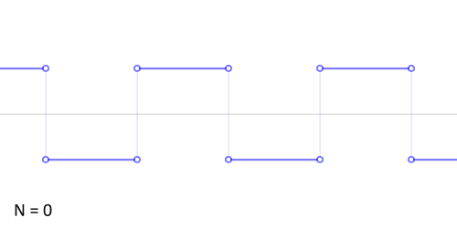
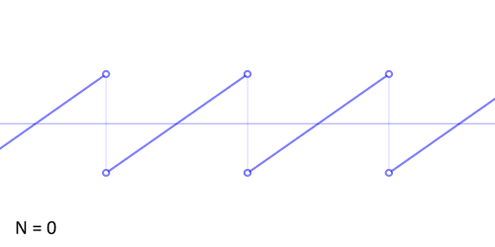
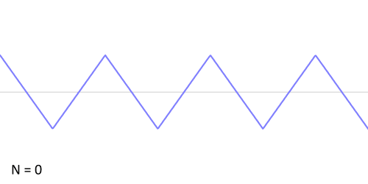
傅里叶系数
https://baijiahao.baidu.com/s?id=1636833728798493906&wfr=spider&for=pc

Slide 14
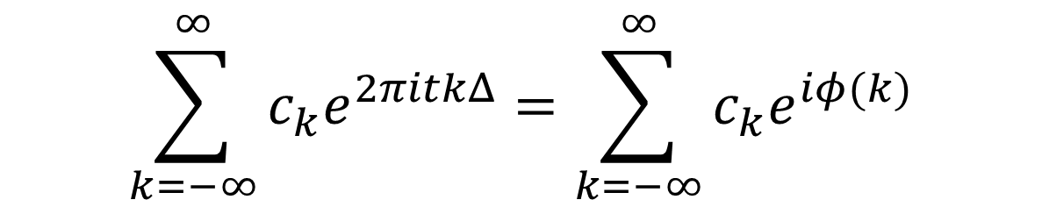
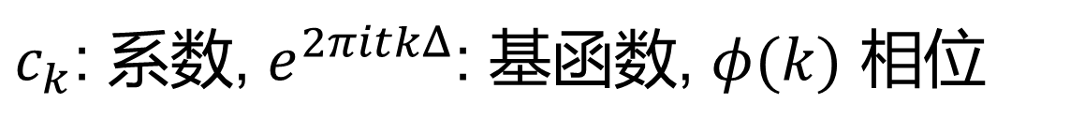
从基函数的角度进行解释
$$\sum_{k=−∞}^{∞}{{c_{k}e}^{2πitkΔ}}=\sum_{k=−∞}^{∞}{{c_{k}e}^{iφ(k)}}$$
$c_{k}$: 系数, $e^{2πitkΔ}$: 基函数, $φ(k)$ 相位
系数可以看作是由投影获得

Slide 15
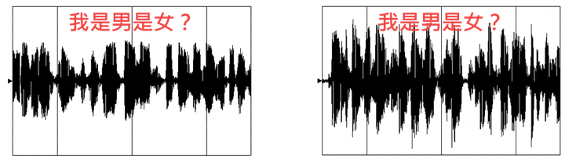
如何区分男声和女声
https://hackmd.io/@sysprog/fourier-transform

Slide 16
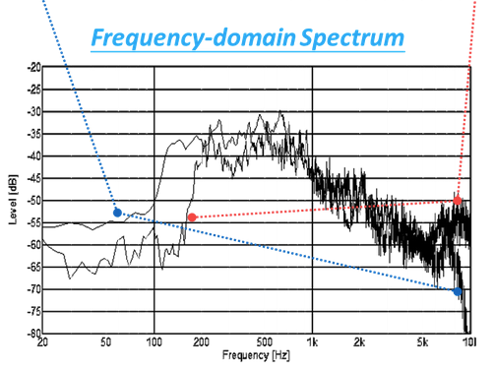
频域
男声低频成分大，女声低频成分小。
https://hackmd.io/@sysprog/fourier-transform

Slide 17
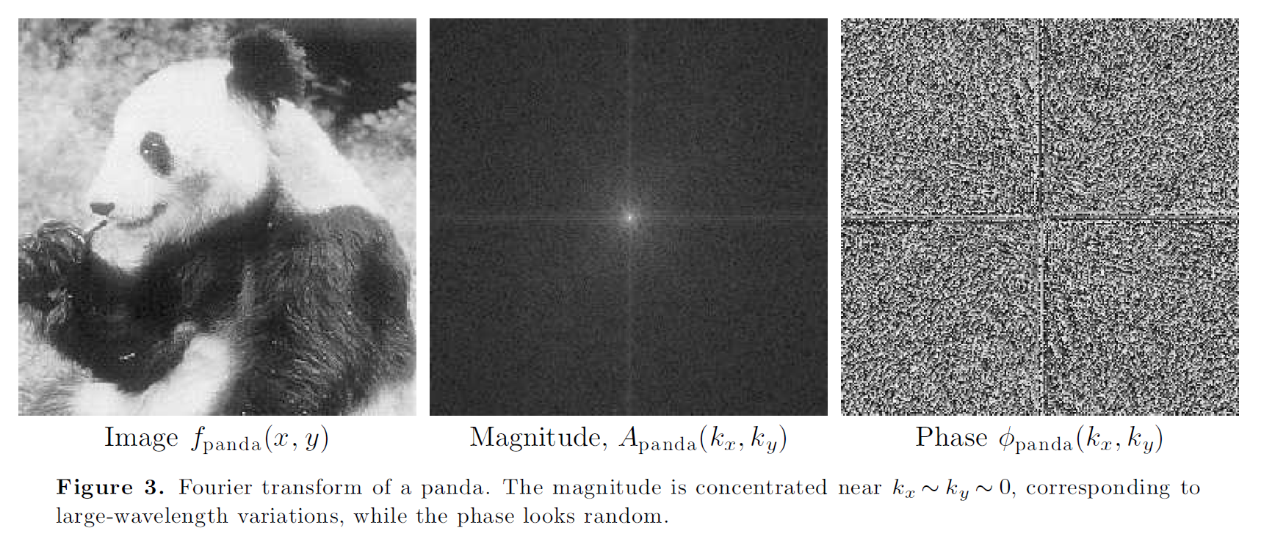
2维傅里叶变换举例
From the lecture of Matthew Schwartz

Slide 18
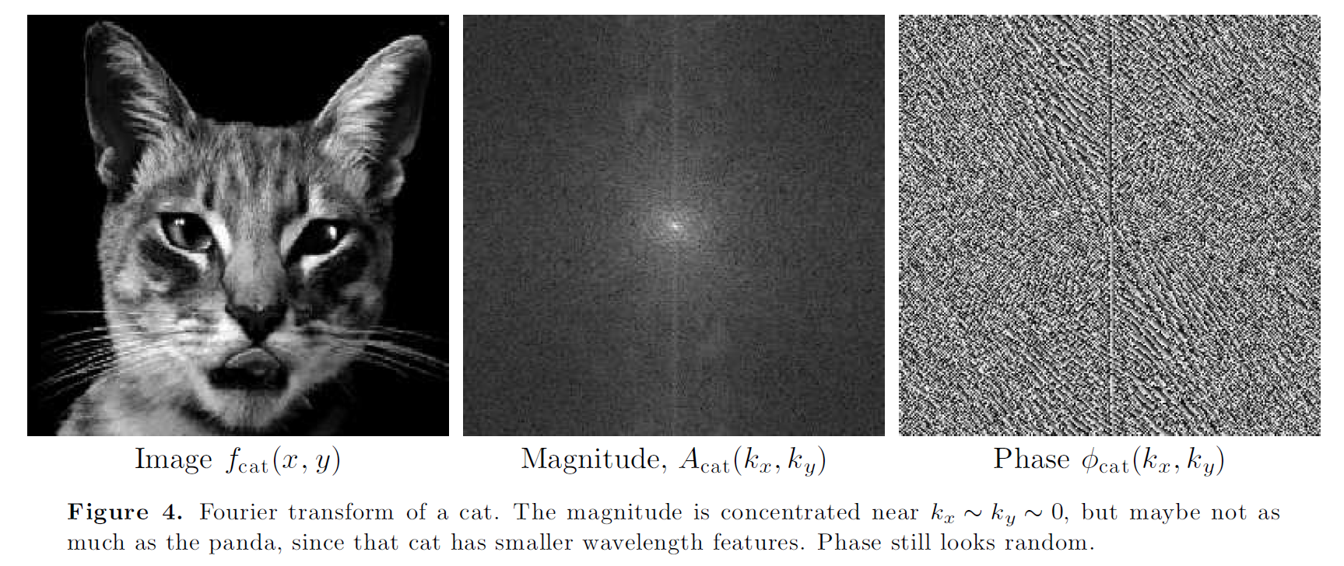
2维傅里叶变换举例
From the lecture of Matthew Schwartz

Slide 19
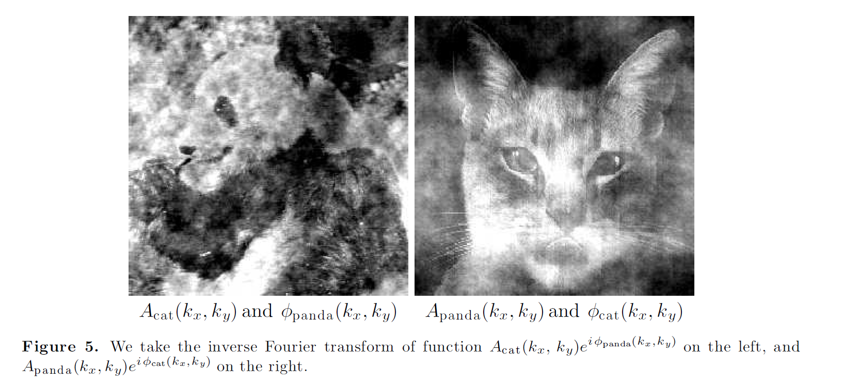
2维傅里叶变换举例
From the lecture of Matthew Schwartz

Slide 20
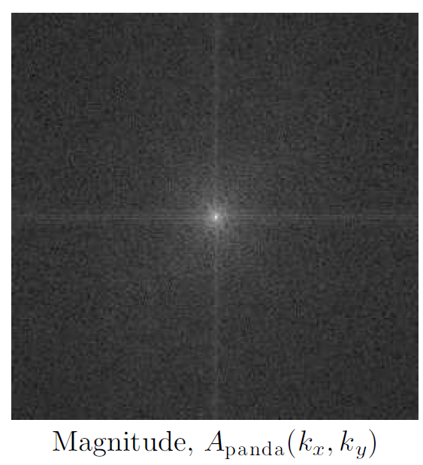
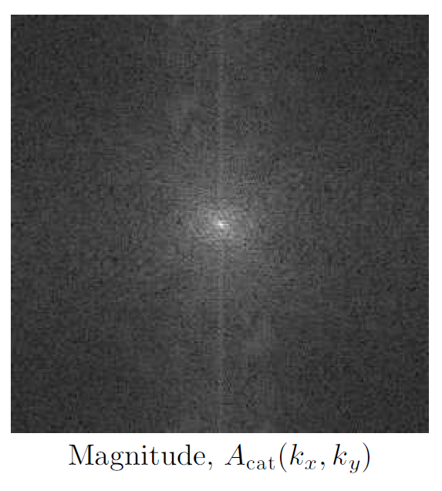
稀疏性
From the lecture of Matthew Schwartz

Slide 21
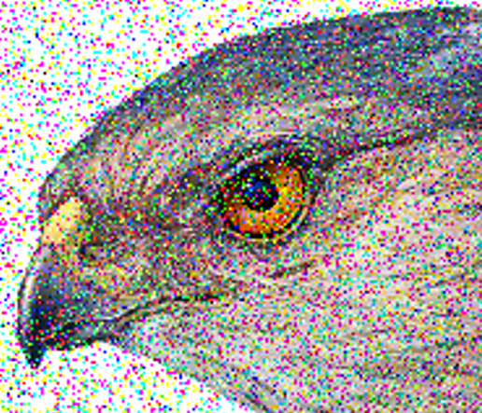
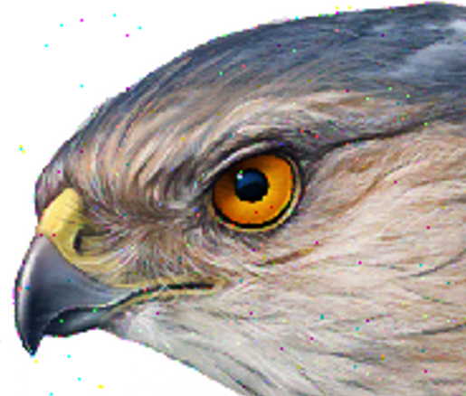
滤波
https://www.bogotobogo.com/Matlab/images/ImageProcessing_6_Low_Pass_Filter/noise_in_rgb_image.png

Slide 22
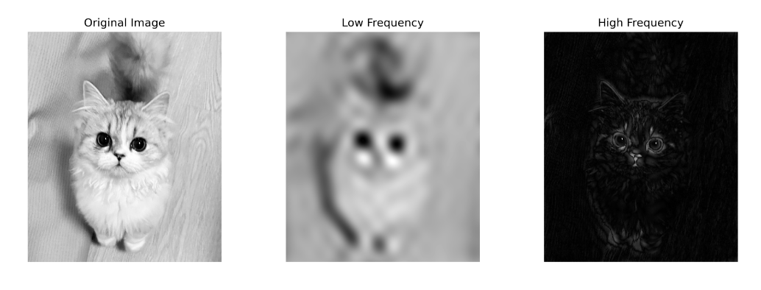
图像进行傅立叶变换的例子

Slide 23
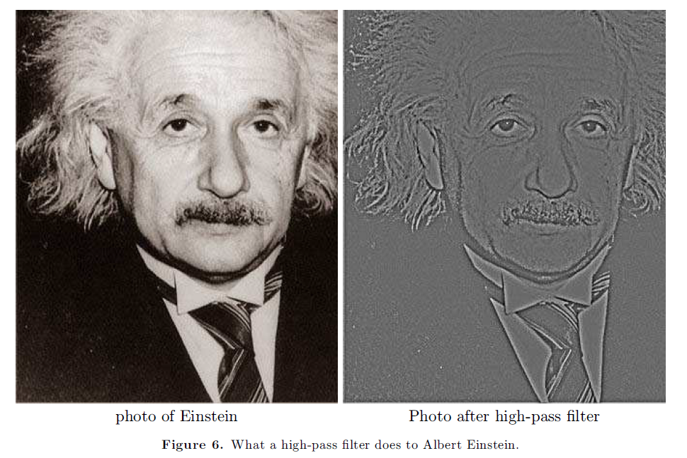
高通滤波
From the lecture of Matthew Schwartz

Slide 24
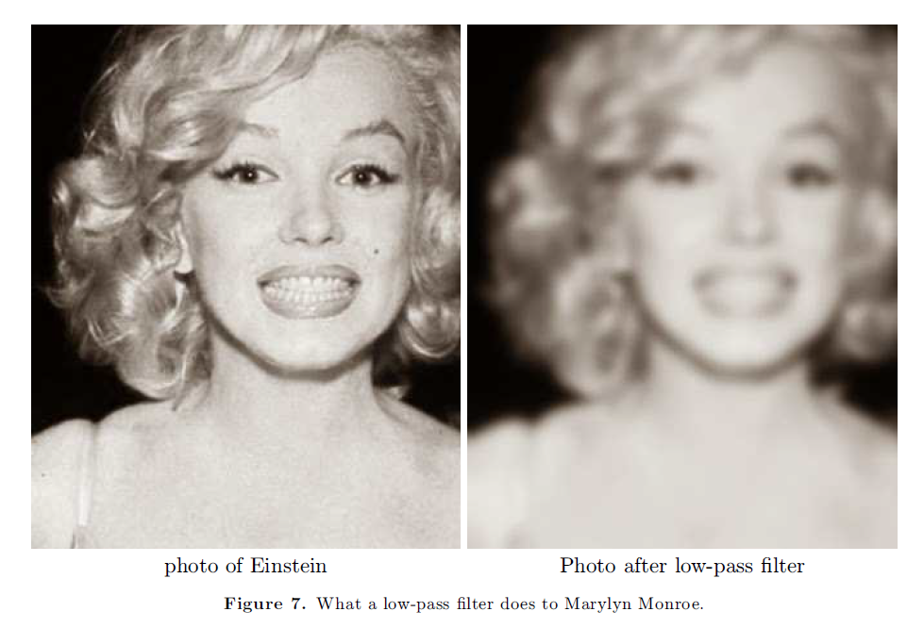
低通滤波
From the lecture of Matthew Schwartz

Slide 25
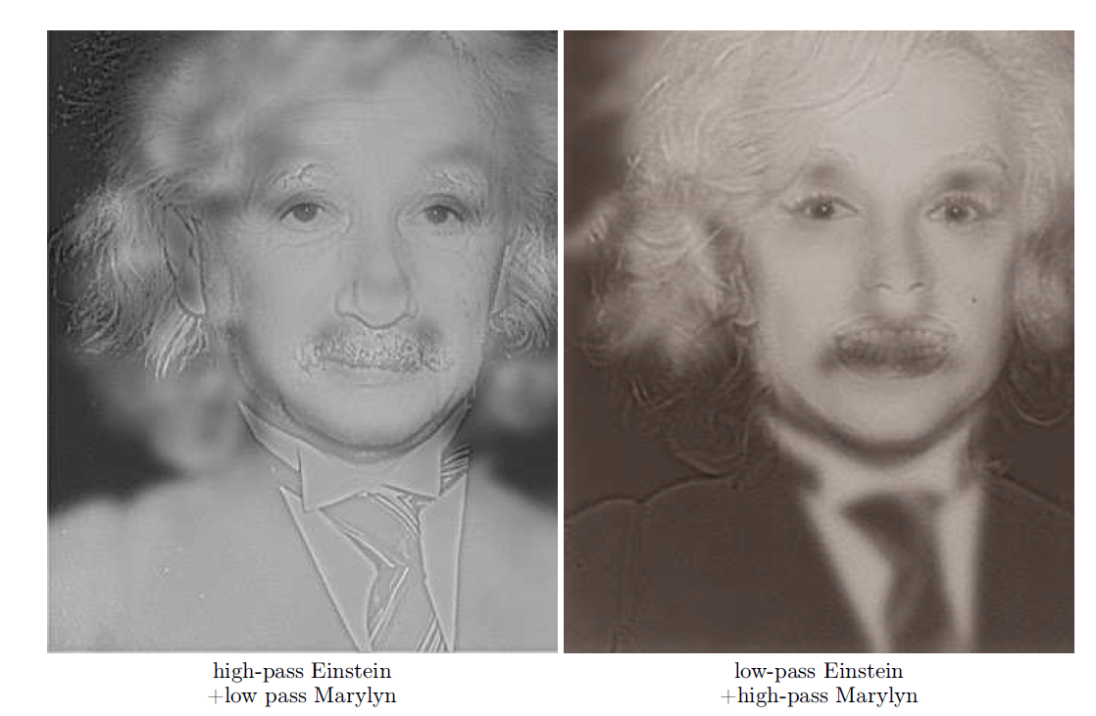
低通滤波
From the lecture of Matthew Schwartz

Slide 26
03
傅里叶变换

Slide 27
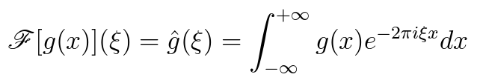
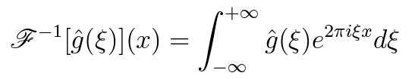
连续傅里叶变换 （CFT）
适用情形：在时域空间上信号的采样可以做到精度无穷且无界，也就是说我们可以得到待变换函数g任意一点的值。
傅里叶变换：
傅里叶逆变换：

Slide 28
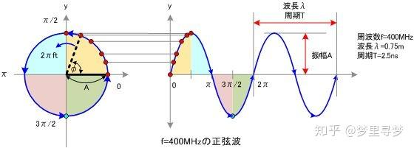
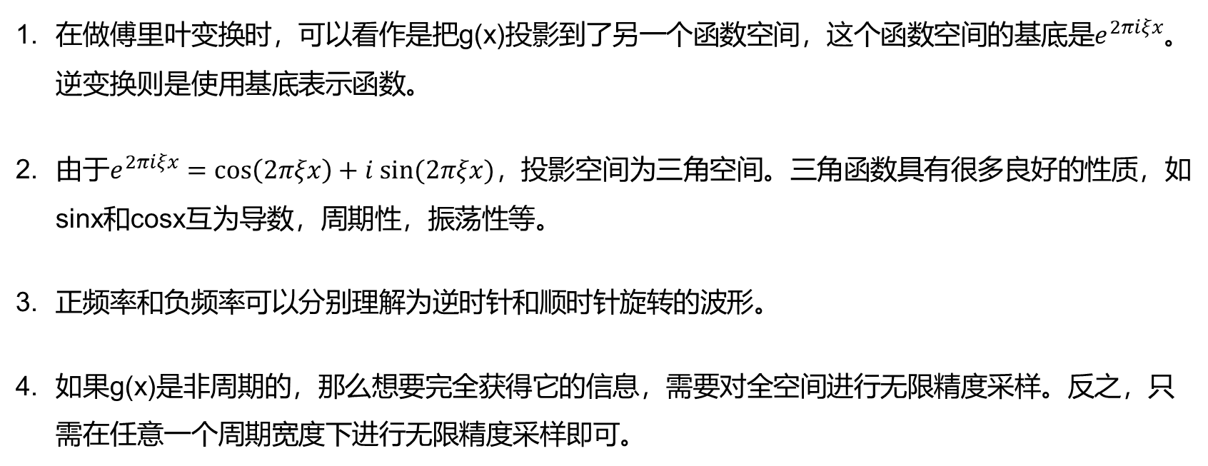
对于CFT的理解
在做傅里叶变换时，可以看作是把g(x)投影到了另一个函数空间，这个函数空间的基底是$e^{2πiξx}$。逆变换则是使用基底表示函数。
由于$e^{2πiξx}=\cos\left(2πξx\right)+i sin⁡(2πξx)，$投影空间为三角空间。三角函数具有很多良好的性质，如sinx和cosx互为导数，周期性，振荡性等。
正频率和负频率可以分别理解为逆时针和顺时针旋转的波形。
如果g(x)是非周期的，那么想要完全获得它的信息，需要对全空间进行无限精度采样。反之，只需在任意一个周期宽度下进行无限精度采样即可。

Slide 29
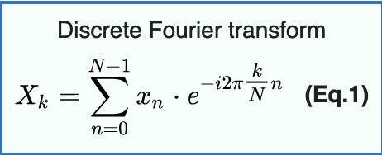
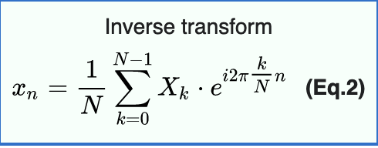
离散傅立叶变换（DFT）
离散傅里叶变换：
离散傅里叶逆变换：
Notes:
声音的例子，频谱图可以看出来，引入

Slide 30
04
傅里叶变换的重要细节

Slide 31
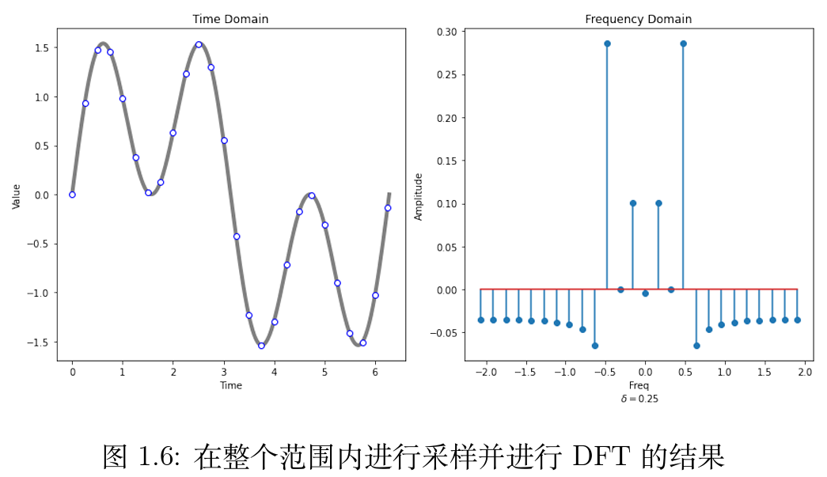
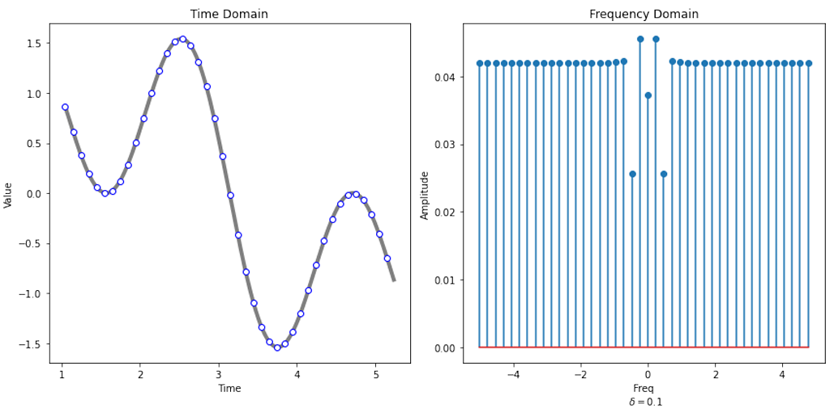
采样的影响
考虑 sin(x) + sin(3x)，当采样区域不同时，傅里叶变换后的频谱有明显的差异。
X
=
1
0
有限区间采样等价于原函数乘以一个该区间的示性函数。
卷积定理：一个空间的乘积等价于另一个空间的卷积。

Slide 32
为什么频谱的峰值比较重要
考虑 sin(x) + sin(3x)，当采样区域不同时，傅里叶变换后的频谱有明显的差异。
在整个范围内进行采样并进行DFT
取其局部进行采样并进行DFT

Slide 33
04
频率原则

Slide 34
Training process of 1d example in spatial domain
From landscape to detail
Red:
target function
Blue:
DNN fitting
1807.01251

Slide 35
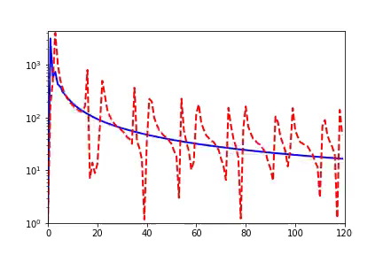
Training process of 1d example in Fourier domain
Frequency principle: From low frequency to high frequency
Red:
target function
Blue:
DNN fitting
Amplitude
Frequency
1807.01251

Slide 36
Training process of 1d example in Fourier domain
Frequency principle: From low frequency to high frequency
Red:
target function
Blue:
DNN fitting
Frequency
Or
Amplitude ?
Amplitude
Frequency
1807.01251

Slide 37
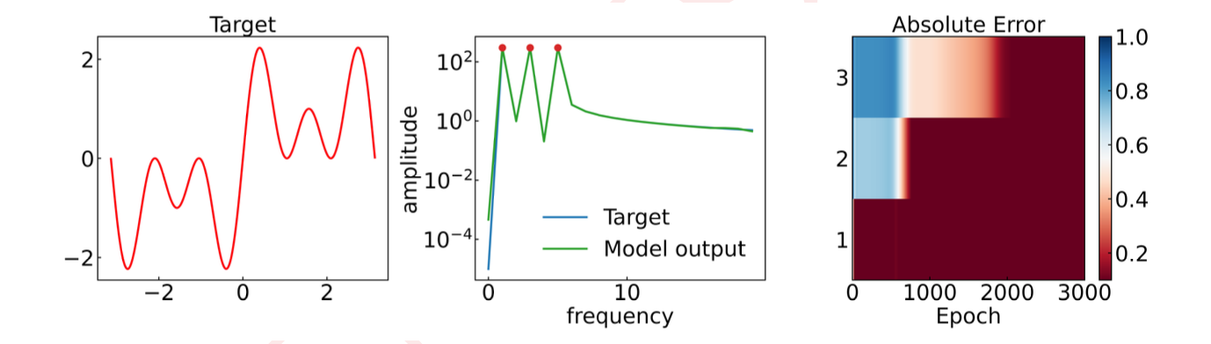
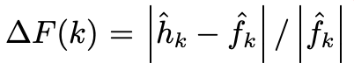
控制变量实验
目标函数

Slide 38
频率原则
神经网络常常会以从低频到高频的顺序拟合训练数据。

